Slide 1
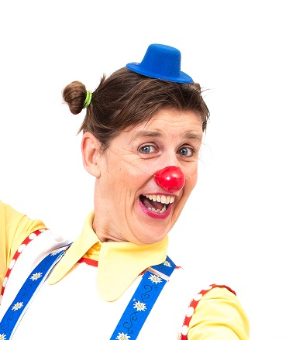

Slide 2
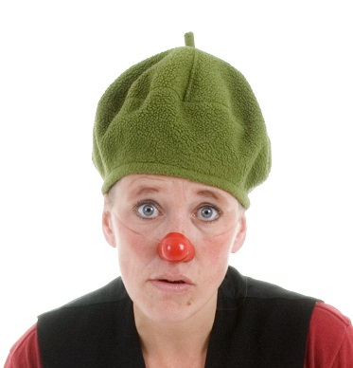

Slide 3
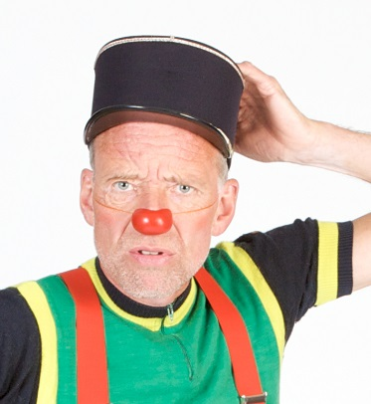

Slide 4
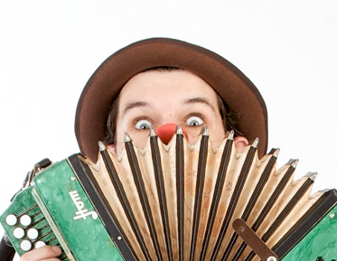

Slide 5
Notes:
Link: https://app.cliniclowns.nl/clowns/13/videos
Klik filmpje ‘Het is lente’ aan.

Slide 6
Notes:
https://app.cliniclowns.nl/clowns/10/videos
Klik het filmpje ‘Plip en Sjappoo limo’ aan.

Slide 7
Notes:
https://www.youtube.com/watch?v=OdljS7Y4rJI

Slide 8
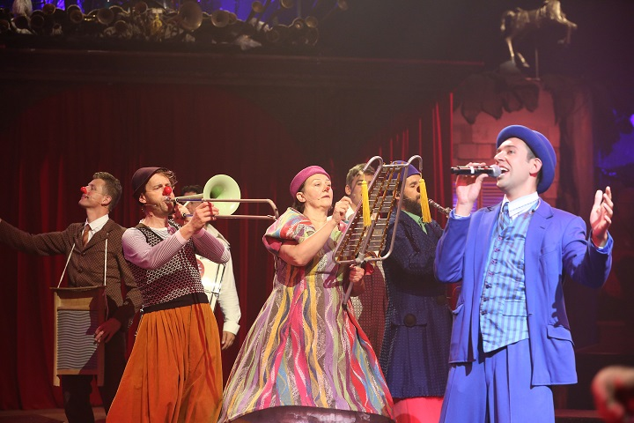
Notes:
https://soundcloud.com/cliniclowns/3-ik-ben-clown?in=cliniclowns/sets/circus-cliniclowns-2016

